Slide 1
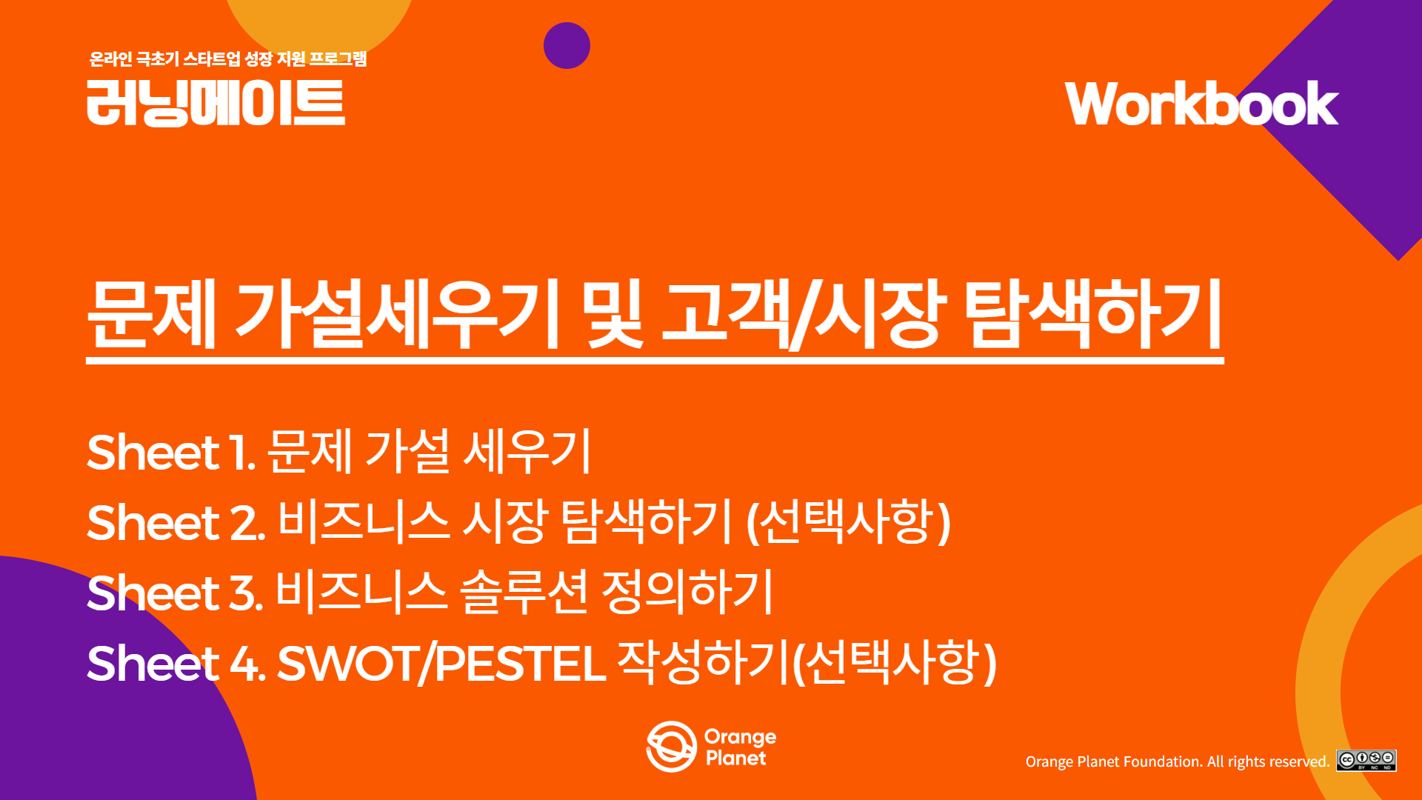

Slide 2
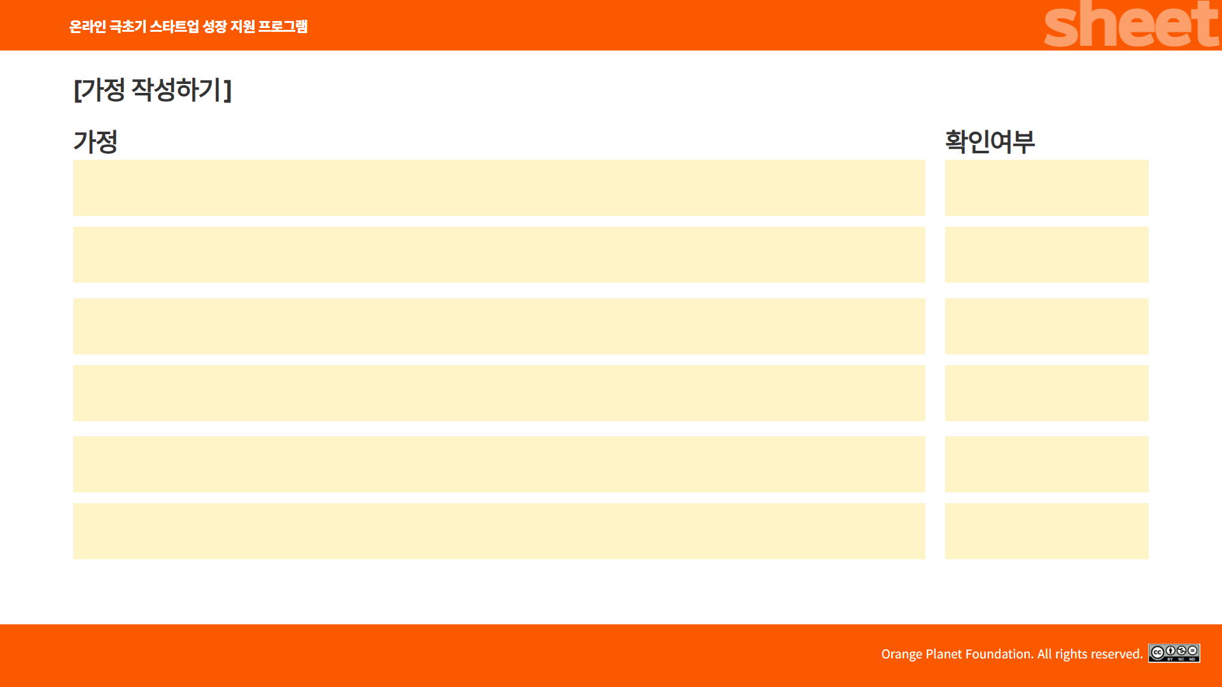
중국에서 수입시 제조사를 소싱하는데 어렴움을 겪고 있을것이다.
O
신뢰 가능한 제조사 정보 (3~4)개를 빠르게 얻을수 있다면 돈을 지불할것이다.
X
(KC인증 대상 품목일 경우) 어려운 인증 절차 때문에 수입을 포기하는 경우가 종종 있다.
O
KC 인증 안내를 빠르게 받을수 있는 서비스에 돈을 지불할 의향이 있다.
O
KC 인증, 제조사 등의 정보를 LLM 형태의 UI로 질문하고 답변 받는다면 더욱 좋아할것이다.
X
문의에 대한 각각의 전문성 있는 정보를 제공한 업체를 통해 전체 수입 대행을 부탁하고 싶을 것이다.
X

Slide 3
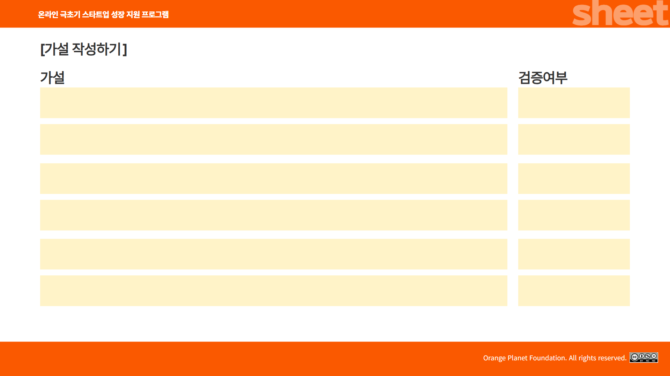
중국 수입 기업 1-9인 규모 13만개 회사중 70% 이상은 제조사 소싱에 어려움을 겪고 있을것이다.
△
19,900원의 월 구독료를 지불하고 제품만 입력해도 얻을수 있는 제조사 소싱 서비스를 이용할것이다.
X
수입 업체중 50% 이상은 KC 인증 관련된 업무를 경험해 보았거나 불편을 느껴 봤을것이다.
X
X
9,900원의 월 구독료를 지불하고 제품만 입력해도 KC 인증 관련 절차를 안내해주는 서비스를 이용할것이다.
수입 회사 관련 종사자는 정보를 얻기 위해 90% 이상이 관련 질문을 챗GPT에 한적이 있다.
X
정보를 잘 주는 회사를 통해 10%의 대행 수수료를 지불하고 의뢰를 맡길 의향이 있다.
O

Slide 4
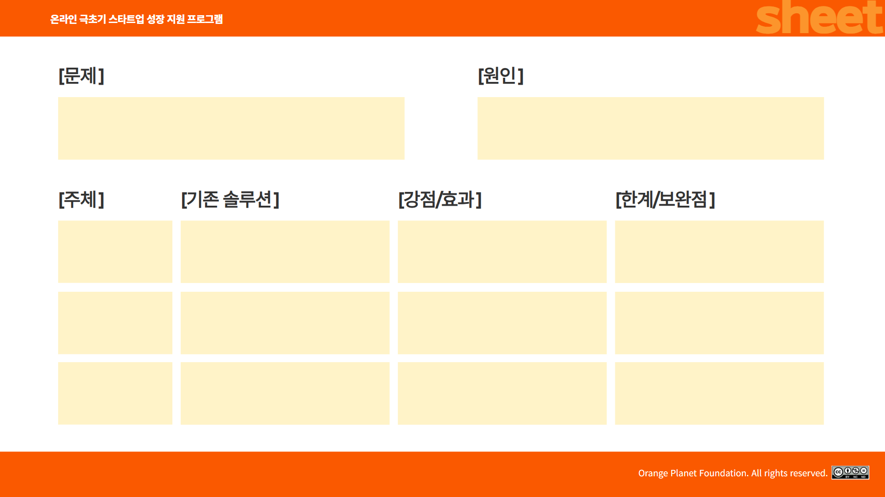
중국에서 수입시 제조사를 소싱하는데 어렴움을 겪고 있다. 어렵게 찾아도 원제조사가 아닌 도매상인 경우가 빈번하다. 이는 원가 상승, 추가 비용 발생 등의 리스크가 있다.
1. 언어,문화 차이로 직접 소싱하는데 한계가 있다.
2. 기존 플랫폼에는 위장 제조사가 너무 많다. (70% 비율)
3. 에이전시를 통한다면 가격적인 매리트가 없다.
Alibaba.com made-in-china
제조사 소싱 글로벌 B2B 플랫폼
방대한 제조사 풀 보유
후기를 통한 거래처 검증 가능
플랫폼은 거래 수수료가 목적이므로 도매상도 많이 입점되어 있다.
수입 대행 외에 AS,CS 소통 등의 추가 기능 기대
고객의 요구조건을 최대한
반영한 제품 소싱 및 제작 가능
1)가격이 국내와 크게 차이가 없다. 2) 인력 네트워크 기반이라 제하적인 제조사 풀 보유
무역 에이전시
LooKC
KC 인증 관련
대상 품목 검색 기능
편리한 검색 기능
KC인증 대행 올인원 서비스
키워드형 검색 기능
KC인증에만 특화된 서비스

Slide 5
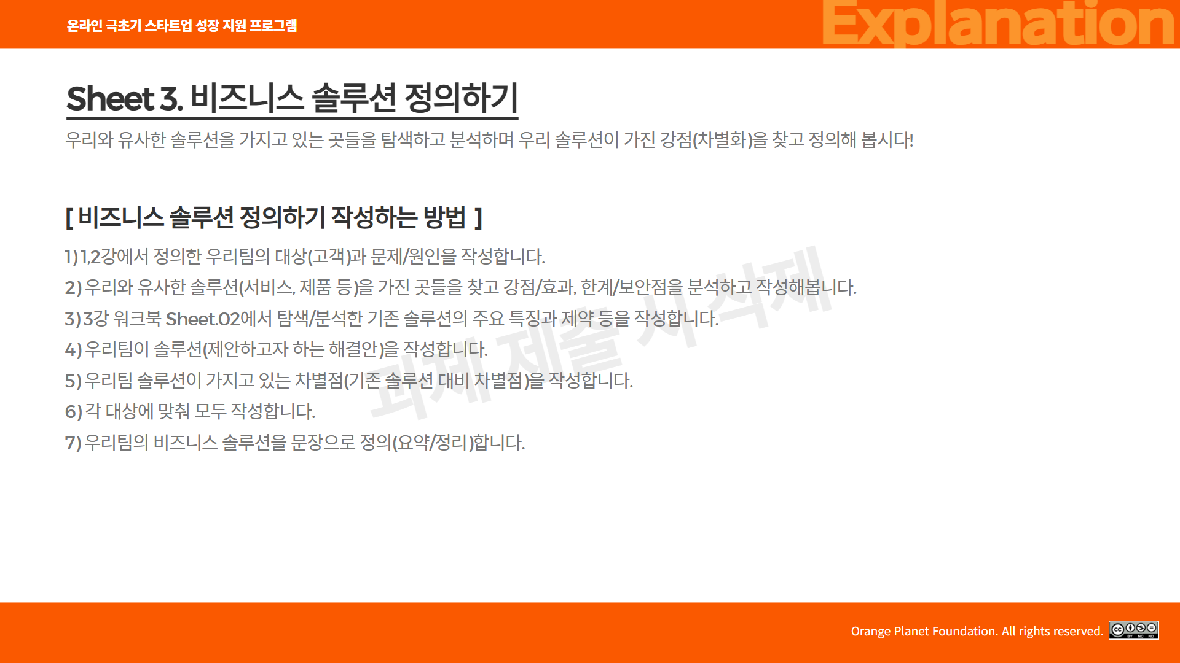

Slide 6
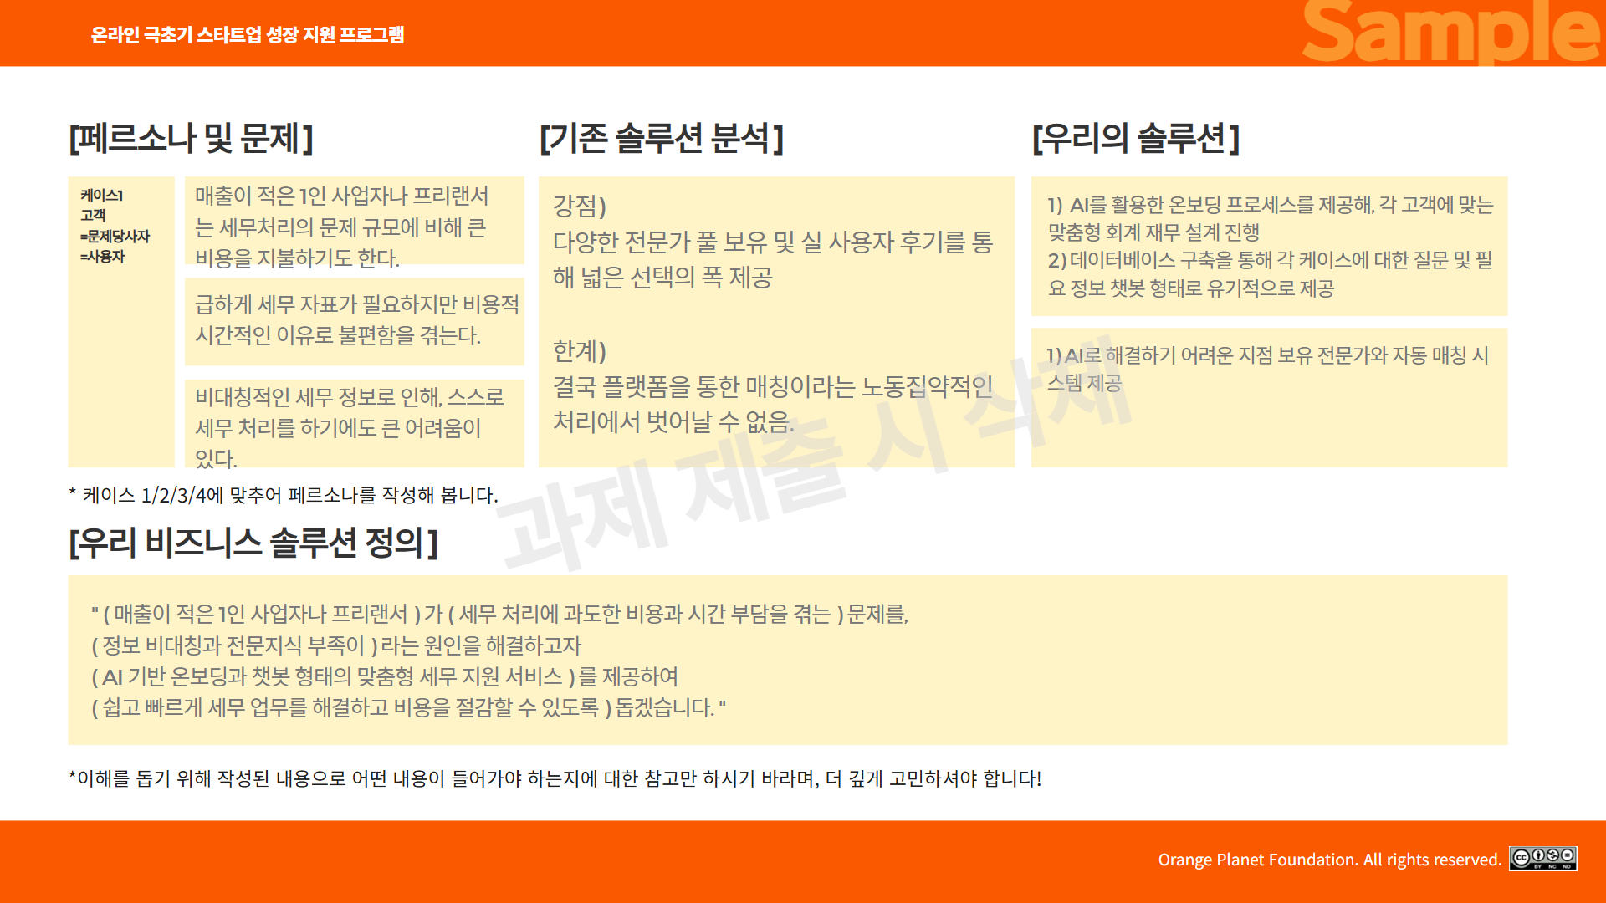

Slide 7
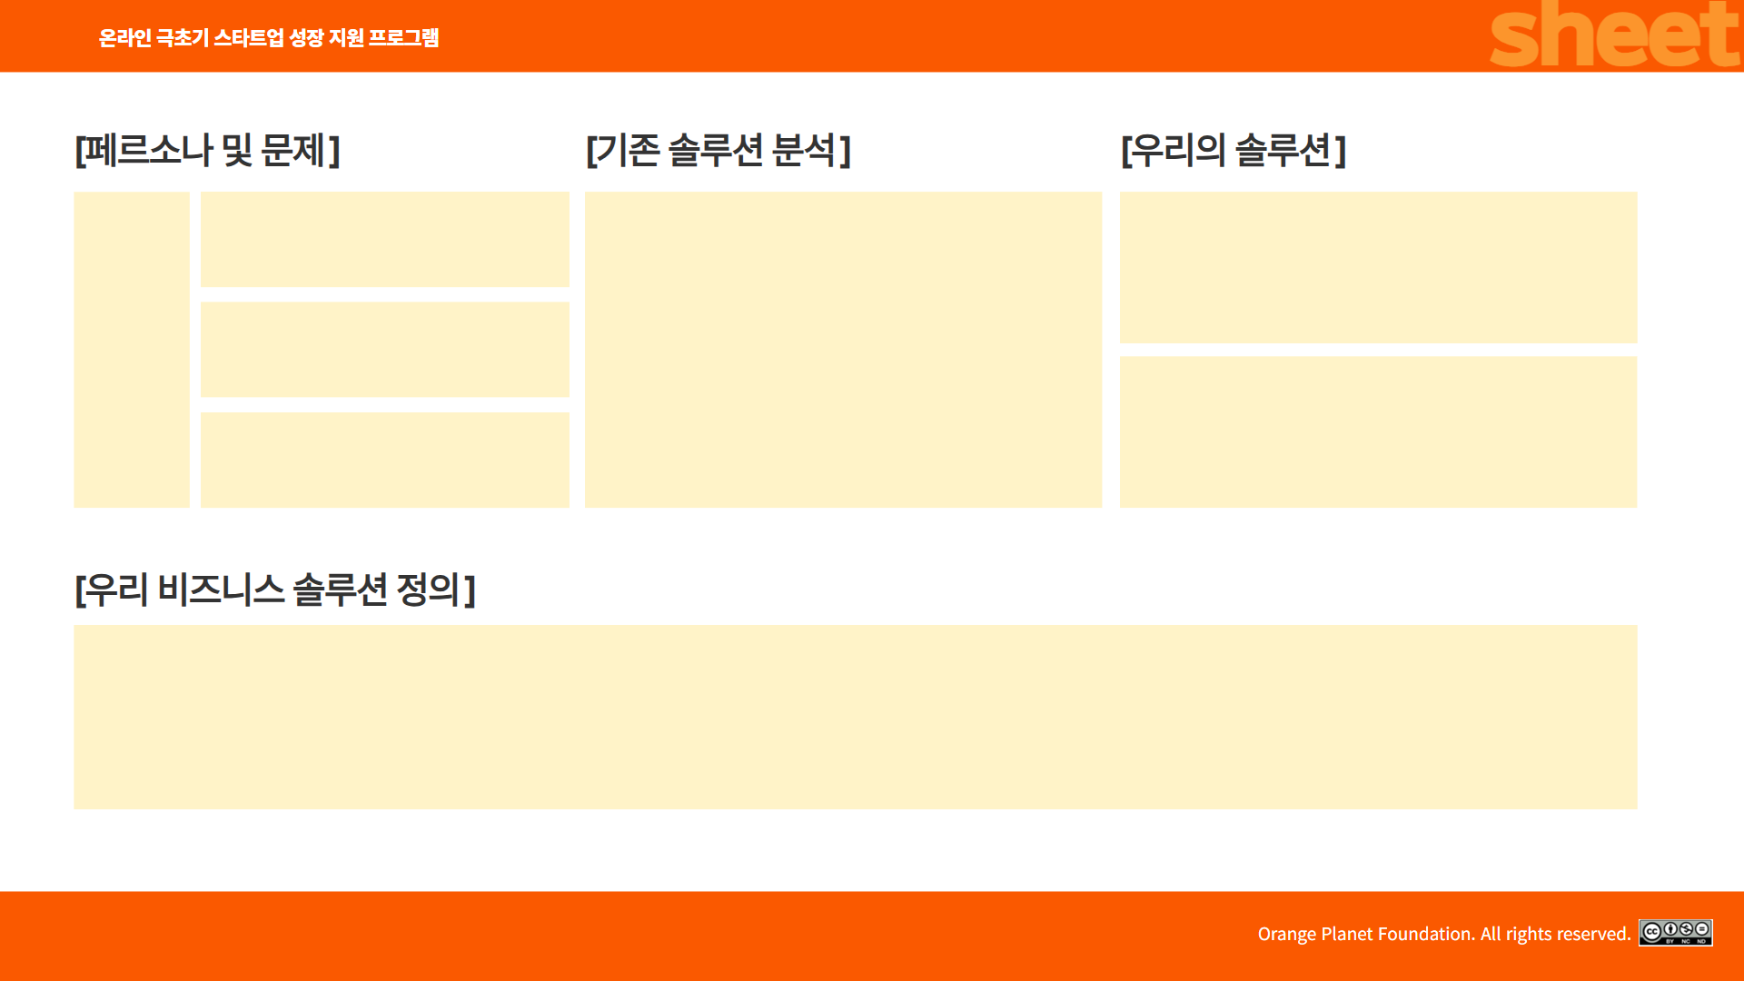
1-9인 규모의 사업자는 제조사 소싱 업무에 할당할 리소스가 부족
강점)
플랫폼: 방대한 제조사 정보 풀 보유
에이전시: 컨실팅 포함한 맞춤형 서비스
LLM 모델을(LangGraph) 통해 제품만 입력해도, 이미 KC인증을 받은 신뢰 있는 3.5만개의 DB를
활용하여 빠른 원제조사 소싱 가능
케이스1
고객=
문제당사자
=사용자
언어,문화적 차이 때문에 번역기를 쓰면서 해도 직접 소싱이 어려움
한계)
플랫폼: 위장 제조사(도매상) 다수 포진
에이전시: 인력 기반 제한적인 제조사 풀
Chat 형태의 UI로써 검색형 결과 뿐만 아니라
수입 과정에(물류,통관,KC인증) 대한 컨설팅을
훨씬 저렴한 가격으로 제공 가능
제품 소싱 뿐만 아니라 통관, 물류, KC 인증까지 알아야 할 정보가 너무 많음
(리소스가 부족한 1-9인 규모의 대중국 수입 SMB 기업 (134,618개, 2024년 기준)) 의 (중국 수입시 원제조사 소싱에 겪은 어려움) 문제를
(위장 제조사가 많고 소통에 어려움이 있는) 원인을 해결하고자
(LLM 기반 이미 KC인증을 받은 원제조사 소싱 기능과, 중국 담당자와 실시간 소통 가능한 챗봇 기능 및 기타 수입 문의 컨설팅 기능)을 제공하여
(쉽게 빠르게 소싱하고 절차에 대해 컨설팅 받아서 원가 절감 및 추가 비용 발생의 리스크를 줄일 수 있도록 돕겠습니다.

Slide 8
